Slide 1
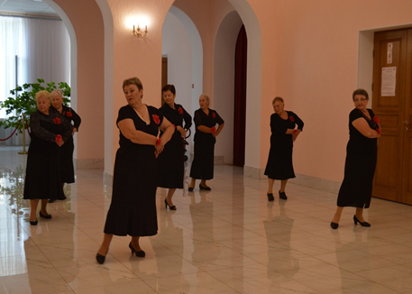
С танцем по жизни
Руководитель проекта - Бондарькова Надежда Борисовна
Городской округ Кинель

Slide 2
Актуальность
Особенность танцевально-двигательной терапии заключается в том, что она объединяет в себе физическую активность и эмоциональные проявления. Это именно тот метод, который позволяет воздействовать не только на физическую составляющую здоровья пожилых людей, но и на их эмоциональный фон. Данное направление позволяет пожилым людям повысить толерантность к физическим нагрузкам, укрепить опорно-двигательный аппарат, восстановить тонус мышц, подвижность суставов, ликвидировать мышечную скованность, улучшить концентрацию внимания, память и другие когнитивные функции, развить координацию движений, воображение, равновесие, чувство ритма, улучшить осанку, придать красоту и грацию движениям, а также достигнуть улучшений в эмоциональной и психической сферах жизни, избавиться от стрессов, тревоги, напряжения, бессонницы

Slide 3
Цели и задачи проекта
Цель проекта: Помочь пожилым людям раскрыть свой потенциал с помощью танцевально-двигательной терапии.
Задачи проекта:
1. выработать у граждан пожилого возраста интереса к регулярным занятиям танцами;
2. выработать у пожилых людей стрессоустойчивость и уверенность в себе, улучшить настроение, снять психологическую разгрузку, улучшить внимание и развить коммуникативные навыки;
3. сохранить психологическое здоровье и снизить эмоциональное напряжение людей пожилого возраста путём танцевальной – двигательной терапии;
4. обучить граждан пожилого возраста разным видам танцев.

Slide 4
География и целевая аудитория проекта
География проекта: городской округ Кинель
Целевая аудитория проекта:
пожилые граждане;
волонтеры отряда «серебряного возраста «ДоброSEREBRO»:
Бондарькова Надежда Борисовна – серебряный волонтер - руководитель проекта, специалист - реабилитолог;
Кирдяпкина Людмила Федоровна – серебряный волонтер – помощь в подготовке и проведении мероприятий;
Спирюгова Светлана Алексеевна - серебряный волонтер – закупка товаров для проекта;
Медведева Екатерина Александровна - серебряный волонтер – организация информационного сопровождения в соцсетях;
Чеховских Оксана Викторовна – костюмер проекта;
Бочкова Татьяна Николаевна - серебряный волонтер – организация информирования участников проекта;
Бурнаева Татьяна Алексеевна - серебряный волонтер – хореограф проекта (стаж работы хореографом более 30 лет).

Slide 5
Количественные и качественные показатели
- количество граждан, принявших участие в проекте – не менее 16;
- количество проведенных занятий – 20;
- количество проведенных мероприятий – 4;
- количество затраченных средств – 22 450,00 руб.;
- количество приобретенных пар балеток -10;
- количество приобретенных ковриков для фитнеса -10;
- количество приобретенных станков для хореографии (мобильных) - 3

Slide 6
Партнеры проекта и вид поддержки
Государственное казенное учреждение Самарской области «Комплексный центр социального обслуживания населения Восточного округа" отделение городского округа Кинель (ГКУ СО «КЦСОН Восточного округа» отделение г. о. Кинель) – предоставление помещений, видео- аудио оборудования;
Муниципальное бюджетное учреждение «Информационный центр» (газета городского округа Кинель «Кинельская жизнь», «Неделя Кинеля») – освещение мероприятий в СМИ.

Slide 7
Календарный план
КЛЮЧЕВЫЕ МОМЕНТЫ Выступление на мероприятии посвященном Международному дню пожилых людей в России; | 01.10. – 05.10.2024
Освещение мероприятия в социальных сетях ОК, ВК | до 05.10.2024
Выступление на мероприятии «День учителя»; | 05.10.2024
Освещение мероприятия в социальных сетях ОК, ВК | до 15.10.2024
Организация праздника «Всемирный день мужчин» | 06.11.2024
Освещение мероприятия в социальных сетях ОК, ВК | до 10.11.2024
Выступление на мероприятии «День матери в России» | 28.11.2024
Освещение мероприятия в социальных сетях ОК, ВК | до.01.12.2024
Рефлексия. Подведение итогов. | 01.12.2024

Slide 8
